Slide 1
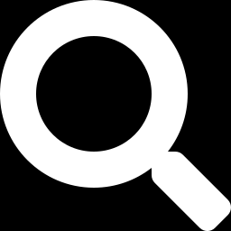
FOYDALANISHLARNI BOSHQARISH · FOB1506 · 9-MA'RUZA
OAuth va OpenID Connect xavfsizligi: tipik xatolar, zaifliklar va himoyalanish usullari
AiTM · nOAuth · Storm-0558 · Midnight Blizzard · Salesloft Drift
2 soat
18 ma'ruzadan 9-si
Amaliy: A9
Microsoft Entra ID
Mirzo Ulug'bek nomidagi O'zbekiston Milliy universiteti · Axborot xavfsizligi kafedrasi
Notes:
8-ma'ruzada OAuth va OIDC qanday ishlashi kerakligini ko'rdik. Bugun — ular amalda qanday buzilgani. Barcha holatlar ochiq manbalarda (Microsoft Security Blog, CSRB hisoboti, tadqiqotchilar maqolalari) tavsiflangan real hodisalar. Maqsad — hujumchi texnikasini o'rganish emas, har bir hodisada qaysi tekshiruv yoki tamoyil buzilganini topish.

Slide 2
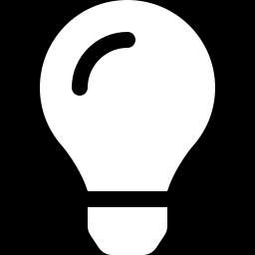
DARS XARITASI
Bugungi ma'ruza qanday quriladi
I
Tahlil usuli va hujum yuzasi
~10 daq.
Har bir holatni bir xil 5 savol bilan tahlil qilamiz
Interaktiv nuqtalar
II
Muhokama: parol yoki token?
Mini-vazifa: xatoli kod
Guruh ishi: tenant auditi
Tezkor test (4 savol)
Olti real holat
~45 daq.
Foydalanuvchi → ilova → IdP kaliti → ilova ruxsatlari → yetkazib beruvchi
III
Himoya: Entra ID auditi
~25 daq.
Graph PowerShell, siyosatlar, dasturchi ro'yxati
Foydalanishlarni boshqarish · 9-ma'ruza
2

Slide 3
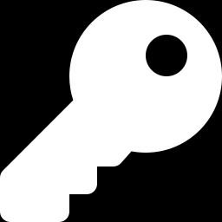
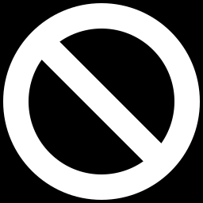
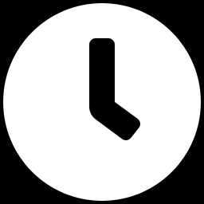
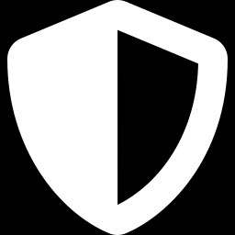
I · TAHLIL USULI
Har bir holat uchun beshta savol
1
2
3
4
5
Kirish nuqtasi
Qaysi sir
Buzilgan tekshiruv
Aniqlash
Himoya
Hujumchi qayerdan boshladi?
Parol, token, sir yoki imzolash kaliti?
Qaysi tekshiruv yo'q yoki noto'g'ri edi?
Qanday va qancha vaqtda sezildi?
Qaysi chora zanjirni uzardi?
Nega 3-savol markazda?
1-ma'ruzadagi murojaatlar monitori «har bir murojaat tekshiriladi» tamoyiliga tayanadi. OAuth hujumlarining deyarli barchasi bitta tekshiruvning yo'qligidan boshlanadi: imzo, auditoriya, emitent, ruxsat hajmi yoki qurilmaga bog'lash.
Foydalanishlarni boshqarish · 9-ma'ruza
3
Notes:
Bu tahlil sxemasi A9 amaliy mashg'ulotida ham ishlatiladi: talabalar har bir keys-stadi bo'yicha shu 5 ustunli jadvalni to'ldiradi. Muhim pedagogik fikr: hodisalarni 'hakerlik hikoyasi' sifatida emas, 'qaysi nazorat ishlamadi' sifatida tahlil qilish.

Slide 4
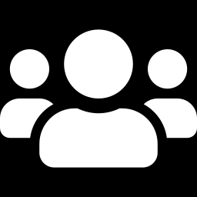
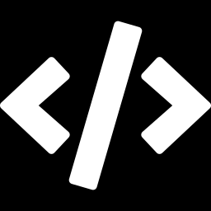
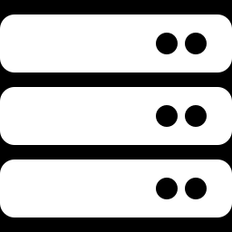
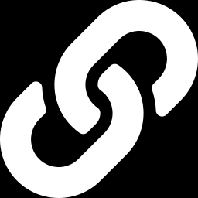
I · HUJUM YUZASI
OAuth ekotizimining besh zaif nuqtasi
Foydalanuvchi
Mijoz ilova
IdP kaliti
Ilova ruxsatlari
Yetkazib beruvchi
Fishing, rozilik, device code
Noto'g'ri claim, token tekshiruvi
Imzolash kalitining o'g'irlanishi
Ortiqcha imtiyozli, egasiz ilovalar
Uchinchi tomondagi tokenlar
AiTM, rozilik fishingi
nOAuth
Storm-0558
Midnight Blizzard
Salesloft Drift
Chapdan o'ngga: hujum ta'siri bitta foydalanuvchidan butun tashkilotlarga qadar kengayadi.
Umumiy mavzu: token — autentifikatsiya natijasi. Kim tokenga ega bo'lsa, u parol va MFA dan o'tgan hisoblanadi.
Foydalanishlarni boshqarish · 9-ma'ruza
4
Notes:
Har bir zona keyingi slaydlardagi bitta holat bilan bog'langan. Chapdagi hujumlar ko'p sonli, lekin har biri bitta qayd yozuviga ta'sir qiladi; o'ngdagilar kam uchraydi, lekin bitta hodisa yuzlab tashkilotga ta'sir qiladi (Storm-0558 — 22 tashkilot, Drift — ko'plab Salesforce mijozlari).

Slide 5
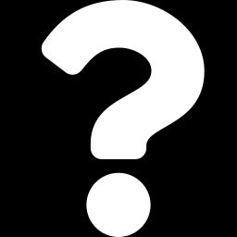
MUHOKAMA · 5 DAQIQA
Parol yoki token: qaysi biri qimmatroq?
Qaysi biri MFA ni chetlab o'tadi?
1
Foydalanuvchi parolini almashtirsa, qaysi biri ishlashda davom etishi mumkin?
2
Qaysi biri kirish jurnallarida kamroq ko'rinadi?
3
Tokenni kim va qanday bekor qiladi?
4
Foydalanishlarni boshqarish · 9-ma'ruza
5
Notes:
1) Refresh token — u MFA dan keyin beriladi; parol bilan esa MFA dan o'tish kerak. 2) Entra ID da parol almashtirilganda foydalanuvchi refresh tokenlari odatda bekor qilinadi, lekin ilovaga berilgan (application) ruxsatlar va ilova sirlari bunga bog'liq emas — Midnight Blizzard va Drift aynan shunday. 3) Token bilan kirish 'non-interactive' yoki 'service principal' jurnallarida ko'rinadi — ko'pchilik ularni kuzatmaydi. 4) Foydalanuvchi — Revoke-MgUserSignInSession; ilova — sirini o'chirish, rozilikni bekor qilish; CAE (M8) — deyarli real vaqtda.

Slide 6
II · HOLAT 1 · FOYDALANUVCHI DARAJASI
AiTM fishing va rozilik fishingi
AiTM fishing (2022)
Rozilik fishingi
10 000+ tashkilot · Microsoft 365
davom etayotgan tahdid
1. Proksi-sayt haqiqiy login sahifasini ko'rsatadi
1. Zararli ilova ishonchli nom bilan ro'yxatdan o'tadi
2. Foydalanuvchi parol va MFA ni o'tkazadi
2. Foydalanuvchiga «Ruxsat berish» oynasi
3. Proksi seans cookie'sini o'g'irlaydi
3. Mail.Read, offline_access ruxsatlari
4. Pochta orqali to'lov firibgarligi (BEC)
4. Parol va MFA umuman kerak emas
Buzilgan: Seans cookie'si qurilmaga bog'lanmagan
Buzilgan: Foydalanuvchi har qanday ilovaga rozilik bera oladi
Himoya: FIDO2 / Windows Hello (M5) · Token himoyasi va boshqariladigan qurilma talabi · foydalanuvchi roziligini cheklash, ma'mur tasdig'i
Foydalanishlarni boshqarish · 9-ma'ruza
6
Notes:
Microsoft Security Blog (2022-yil 12-iyul): AiTM fishing kampaniyasi 2021-yil sentyabridan beri 10 000 dan ortiq tashkilotni nishonga olgan; o'g'irlangan seans cookie'si bilan pochtaga kirib, to'lov firibgarligi (BEC) uyushtirilgan. Rozilik fishingi (illicit consent grant) — Microsoft uni alohida tahdid turi sifatida kuzatadi; 2022–2023 yillarda hujumchilar hatto 'tasdiqlangan nashriyot' belgisini qo'lga kiritgan holatlar bo'lgan. Ikkala holatda ham foydalanuvchi 'to'g'ri' ish qilgan: haqiqiy sahifaga kirgan yoki haqiqiy Microsoft oynasida rozilik bergan.

Slide 7
II · HOLAT 2 · MIJOZ ILOVA
nOAuth (2023): email bo'yicha aniqlash
2023-yil iyun
Descope tadqiqoti
ko'p tenantli ilovalar
1
Ilova «Microsoft bilan kirish» ni qo'llaydi va foydalanuvchini email claim bo'yicha topadi
Qaysi tekshiruv yo'q edi?
Imzo, aud va exp to'g'ri tekshirilgan. Lekin identifikator sifatida o'zgaruvchan va tasdiqlanmagan atribut ishlatilgan: email hujumchi nazoratidagi tenantdan kelgan.
2
Hujumchi o'z Entra ID tenantida ma'mur — o'z qayd yozuviga qurbon emailini yozadi
3
Entra ID imzolagan token: to'g'ri imzo, lekin email tekshirilmagan
4
Ilova qurbonning hisobini ochadi — to'liq egallash
Saboq
Foydalanuvchini tid + oid (yoki sub) juftligi bilan aniqlang. Email — ko'rsatish uchun, identifikatsiya uchun emas.
Foydalanishlarni boshqarish · 9-ma'ruza
7
Notes:
Descope tadqiqotchilari 2023-yil iyunda e'lon qilgan. Microsoft 2023-yil 20-iyunda tasdiqlanmagan domen egalariga tegishli email claim'larini ko'pchilik ilovalar tokenlaridan chiqarib tashladi va dasturchilarga token tekshirish yo'riqnomasiga amal qilishni tavsiya qildi. Bu M2 dagi 'identifikator' tushunchasining bevosita qo'llanishi: identifikator o'zgarmas va noyob bo'lishi kerak. oid — foydalanuvchining tenant ichidagi o'zgarmas ID si; tid — tenant ID si.

Slide 8
MINI-VAZIFA · 6 DAQIQA
Xatoli kodni toping
a
Qaysi qator xavfli va nega?
def microsoft_callback(request):
tok = get_id_token(request)
claims = validate(tok) # imzo, aud, exp: OK
user = db.find_by_email(claims["email"])
if user is None:
user = db.create(email=claims["email"],
role="talaba")
login(user)
# Ilova: «Barcha Microsoft hisoblari» (multi-tenant)
b
Hujumchi qurbon hisobiga qanday kiradi?
c
Qatorni qanday to'g'rilaysiz?
d
Ilova faqat nuu.uz tenanti uchun bo'lsa, xavf qoladimi?
Foydalanishlarni boshqarish · 9-ma'ruza
8
Notes:
a) db.find_by_email(claims['email']) — tokenda email bor, lekin u kim tomonidan va tasdiqlanganmi, noma'lum. b) O'z tenantida o'ziga qurbon emailini yozib, 'Microsoft bilan kirish' ni bosadi (nOAuth). c) find_by(tid=claims['tid'], oid=claims['oid']); birinchi kirishda bog'lash faqat qo'shimcha tasdiqlash bilan. Rol ham tokendagi roles claim yoki ichki bazadan olinadi, avtomatik 'talaba' emas. d) Kamayadi: validate() da iss = 'https://login.microsoftonline.com/<nuu tid>/v2.0' tekshirilsa, begona tenant tokeni rad etiladi. Lekin baribir oid ishlatish to'g'ri — email o'zgarishi mumkin (familiya o'zgarsa, qayta foydalanilsa).

Slide 9
II · HOLAT 3 · IDP IMZOLASH KALITI
Storm-0558 (2023): soxta tokenlar
2023-yil may–iyul
22 tashkilot + 500 dan ortiq shaxs
CSRB hisoboti, 2024
1
Hujumchi Microsoft iste'molchi hisoblari (MSA) ning 2016-yilgi imzolash kalitini qo'lga kiritadi
Qaysi tekshiruv yo'q edi?
Kalit doirasi tekshirilmagan: token imzosi haqiqiy, lekin u umuman boshqa emitent (iste'molchi tizimi) kaliti bilan qo'yilgan. Emitent va kalit mosligi tekshirilmagan.
2
Shu kalit bilan korporativ pochta uchun soxta tokenlar yasaydi
3
Tekshirish kodidagi xato iste'molchi kalitini korporativ tokenlar uchun ham qabul qiladi
4
Outlook Web va Exchange Online pochtalari o'qiladi; AQSh Davlat departamentidan ~60 000 xat
Saboq
Imzolash kalitlari — eng qimmatli sir (Golden SAML, M7). Kalitni HSM da saqlash, muddatida almashtirish va tekshiruvda emitent-kalit mosligini qat'iy tekshirish.
Foydalanishlarni boshqarish · 9-ma'ruza
9
Notes:
Manba: Cyber Safety Review Board (CSRB), 'Review of the Summer 2023 Microsoft Exchange Online Intrusion', 2024-yil mart (e'lon — aprel). Kengash xulosasi: hodisaning oldini olish mumkin edi, u 'Microsoft'ning bir qator oldini olsa bo'ladigan xatolari'ning natijasi. Hujumni AQSh Davlat departamenti o'zining kengaytirilgan audit jurnallari (MailItemsAccessed) orqali sezgan — shu sababli keyinroq Microsoft bu jurnallarni barcha mijozlarga bepul taqdim etdi. Kalit qanday o'g'irlangani to'liq aniqlanmagan. M7 dagi Golden SAML bilan solishtiring: format boshqa, mohiyat bir xil.

Slide 10
II · HOLAT 4 · ILOVA RUXSATLARI
Midnight Blizzard: unutilgan test ilovasi
2023-yil noyabr – 2024-yil yanvar
Microsoft korporativ tenanti
1
Parol purkash: eski, ishlab chiqarishda bo'lmagan test tenantidagi MFA siz qayd yozuvi
Qaysi tekshiruv yo'q edi?
Ilova ham identifikator, lekin uning hayotiy sikli boshqarilmagan: egasiz test ilovasi, ortiqcha imtiyoz va MFA siz qayd yozuvi. Tenantlararo ishonch tekshirilmagan.
2
O'sha tenantdagi eski test OAuth ilovasi Microsoft korporativ muhitida yuqori imtiyozga ega edi
3
Yangi zararli OAuth ilovalar va ma'mur qayd yozuvi yaratiladi
4
Exchange Online da full_access_as_app ruxsati — rahbariyat pochtalari o'qiladi
Saboq
Ilovalarga ham 2-ma'ruzadagi JML qo'llanadi: egasi, qayta sertifikatlash, eng kam imtiyoz. Test muhitlari ham MFA bilan.
Foydalanishlarni boshqarish · 9-ma'ruza
10
Notes:
Microsoft Security Blog, 2024-yil 25-yanvar: 'Midnight Blizzard: Guidance for responders on nation-state attack'. Hujum 2023-yil noyabrdan boshlangan, 2024-yil 12-yanvarda aniqlangan. full_access_as_app — Exchange Online'ning application turidagi ruxsati: ilova foydalanuvchisiz barcha pochta qutilariga kira oladi. Microsoft tavsiyalari: yuqori imtiyozli ruxsat berilgan ilovalarni kuzatish; qisqa vaqtda ko'plab ilovalarga sir yaratilishini aniqlash; yangi ilovaga rozilik berilganda ogohlantirish. Bu holat M2 (hayotiy sikl, egasiz qayd yozuvlari) va M1 (eng kam imtiyoz) ning eng yorqin misoli.

Slide 11
II · HOLAT 5 · YETKAZIB BERUVCHI
Salesloft Drift (2025): integratsiya tokenlari
2025-yil 8–18 avgust
Salesforce mijozlari
yetkazib berish zanjiri
1
Hujumchi Drift chat-bot xizmatining OAuth tokenlarini qo'lga kiritadi
Qaysi tekshiruv yo'q edi?
Qurbon tashkilotlarda hech narsa buzilmagan: tokenlar ularning tizimida emas, uchinchi tomonda o'g'irlangan. Integratsiyaning ruxsati keng va manzil cheklovi yo'q edi.
2
Drift ning Salesforce integratsiyasi ruxsati bilan mijozlar tizimlariga kiradi
3
Ma'lumotlarni eksport qiladi va ularda sirlarni qidiradi: AWS kalitlari, parollar
4
Topilgan sirlar orqali boshqa bulut xizmatlariga o'tish xavfi
Saboq
Har bir integratsiya — sizning identifikatoringiz. Minimal scope, IP cheklovi, tokenlarni muntazam bekor qilish; CRM va tiketlarda sir saqlamaslik.
Foydalanishlarni boshqarish · 9-ma'ruza
11
Notes:
Salesloft 2025-yil 20-avgustda ogohlantirish e'lon qilgan; Google Threat Intelligence Group hujumchini UNC6395 deb belgilagan. Javob: Salesloft va Salesforce barcha faol access va refresh tokenlarni bekor qilgan, Drift integratsiyasi vaqtincha o'chirilgan. Bu holat Windows'dan tashqarida bo'lsa-da, Entra ID dagi uchinchi tomon ilovalari bilan aynan bir xil xavf: Microsoft 365 ga ulangan har bir SaaS ilova ham shunday tokenlarni saqlaydi.

Slide 12
II · UMUMLASHTIRISH
Olti holat — bitta jadval
Holat
Qaysi sir
Buzilgan tamoyil
Asosiy himoya
AiTM
Seans cookie
Token qurilmaga bog'lanmagan
FIDO2, token himoyasi
Rozilik fishingi
Ilovaga ruxsat
Foydalanuvchi roziligi cheklanmagan
Ma'mur tasdig'i
nOAuth
—
O'zgaruvchan identifikator
tid + oid
Storm-0558
IdP imzolash kaliti
Emitent-kalit mosligi
HSM, qat'iy tekshiruv
Midnight Blizzard
Ilova sirlari
Ilova hayotiy sikli, eng kam imtiyoz
Ilovalar auditi
Salesloft Drift
Integratsiya tokeni
Uchinchi tomonga ishonch
Minimal scope, IP cheklovi
Birorta holatda ham OAuth protokolining o'zi «buzilmagan» — buzilgan narsa uning atrofidagi tekshiruv va boshqaruv.
Foydalanishlarni boshqarish · 9-ma'ruza
12
Notes:
Jadvalni talabalar bilan birga to'ldirish mumkin: avval faqat birinchi ustunni ko'rsatib, qolganlarini so'rang. Storm-0558 da protokol emas, Microsoft'ning tekshirish kodidagi xato; nOAuth da ilova dasturchisining xatosi. Bu M7 dagi SAML hujumlari xulosasi bilan bir xil: 'xato — amalga oshirishda'.

Slide 13
II · BOSHQA PROVAYDERLARDA HAM
Xuddi shu xatolar — boshqa kompaniyalarda
Heroku va Travis CI
Okta
CircleCI
2022 · GitHub
2023 · IdP provayderi
2022–2023 · CI/CD
Integratorlarda saqlangan foydalanuvchi OAuth tokenlari o'g'irlanib, o'nlab tashkilotlarning yopiq repozitoriylari yuklab olingan. GitHub ning o'zi buzilmagan.
Xizmat hisobi paroli xodimning shaxsiy Google profilida saqlangan. Qo'llab-quvvatlash tizimidagi HAR fayllaridan 134 mijozning seans tokenlari olingan.
Muhandis noutbukidagi zararli dastur MFA dan keyingi SSO seans cookie sini o'g'irlagan; mijozlarning sirlari olingan.
Sir: Integratsiya tokeni
Sir: Seans tokeni (HAR)
Sir: Seans cookie
Minimal scope, ilovalarni qayta ko'rish
Shaxsiy profilni taqiqlash, seansni bog'lash
Qurilma holati, JIT, qisqa OIDC tokenlari
Umumiy naqsh: parol emas, token va seans o'g'irlanadi. Xato provayderga emas, yo'q bo'lgan nazoratga bog'liq — scope, muddat, qurilmaga bog'lash, audit.
Foydalanishlarni boshqarish · 9-ma'ruza
13
Notes:
Bu slayd Microsoft misollariga muvozanat uchun qo'shilgan: M9 dagi holatlarning ko'pchiligi Microsoft muhitida, chunki Microsoft va CSRB batafsil ochiq hisobot beradi. Heroku/Travis CI: GitHub Blog, 2022-yil aprel — tokenlar integratorlar tomonida saqlangan, hodisa npm infratuzilmasida o'g'irlangan AWS kaliti ishlatilgani sezilgach aniqlangan. Okta: 2023-yil 28-sentabr — 17-oktabr, 134 mijoz fayllari, 5 mijozda seans egallab olingan; tuzatishlardan biri — administrator seansini tarmoq manziliga bog'lash. CircleCI: zararli dastur 2022-yil 16-dekabrda tushgan, 29-dekabrda aniqlangan; mijozlarga barcha sirlarni almashtirish va OIDC tokenlariga o'tish tavsiya qilingan. A9 da talabalar bu uch holatni ham tahlil qiladi.

Slide 14
GURUH ISHI · 8 DAQIQA
Universitet Entra ID tenanti auditi
Audit quyidagilarni aniqladi. Birinchi 24 soatda qaysi uchtasini hal qilasiz va qanday?
37
ta ro'yxatdan o'tgan ilovaning egasi yo'q
1
test ilovasida Directory.ReadWrite.All (application), sir muddati — 2099-yil
412
talaba «Dars jadvali» ilovasiga Mail.ReadWrite ruxsatini bergan
—
Device code oqimi hech qanday siyosat bilan cheklanmagan
—
Foydalanuvchilar istalgan ilovaga o'zlari rozilik bera oladi
6
ta ilova Entra ID ga parol bilan (sirlar) kiradi, sertifikat bilan emas
Foydalanishlarni boshqarish · 9-ma'ruza
14
Notes:
Tavsiya etilgan ustuvorlik: 1) Test ilovasi — Midnight Blizzard'ning aynan o'zi: sirini o'chirish, ruxsatni olib tashlash, jurnallarni tekshirish. 2) Foydalanuvchi roziligini faqat tasdiqlangan nashriyot va past xavfli ruxsatlar bilan cheklash, ma'mur tasdig'i jarayonini yoqish. 3) 'Dars jadvali' — Mail.ReadWrite juda keng: nashriyotini tekshirish, kerak bo'lsa rozilikni bekor qilish (Remove-MgOauth2PermissionGrant). Keyin: device code ni Shartli kirish bilan bloklash; egasiz ilovalarga ega tayinlash yoki o'chirish (M2 qayta sertifikatlash); sirlarni sertifikat yoki managed identity bilan almashtirish.

Slide 15
III · WINDOWS'DAN AUDIT
Graph PowerShell bilan ilovalar auditi
# 0. Modul va ulanish (faqat o'qish huquqi)
PS> Install-Module Microsoft.Graph -Scope CurrentUser
PS> Connect-MgGraph -Scopes "Application.Read.All","Directory.Read.All"
# 1. Foydalanuvchilar bergan rozilik (delegated)
PS> Get-MgOauth2PermissionGrant -All |
Select ClientId, ConsentType, Scope
# 2. Foydalanuvchisiz ruxsatlar (application)
PS> Get-MgServicePrincipal -All | ForEach-Object {
Get-MgServicePrincipalAppRoleAssignment -ServicePrincipalId $_.Id }
# 3. Sirlari va ularning muddati
PS> Get-MgApplication -All | Select DisplayName,
@{n='SirTugashi'; e={$_.PasswordCredentials.EndDateTime}}
Nimaga qarash kerak
Mail.*, Files.*, Directory.*, full_access_as_app kabi keng ruxsatlar
Xavf belgisi
ConsentType = AllPrincipals yoki noma'lum nashriyot
Sirlar
Muddati yillab, bir nechta faol sir, yaqinda qo'shilgan sir
Foydalanishlarni boshqarish · 9-ma'ruza
15
Notes:
Microsoft.Graph PowerShell SDK — Windows PowerShell 5.1 va PowerShell 7 da ishlaydi; eski AzureAD moduli eskirgan. Buyruqlarni faqat o'qish huquqlari bilan ishga tushirish — eng kam imtiyoz tamoyili auditning o'ziga ham qo'llanadi. ClientId — ilovaning service principal ID si; nomini Get-MgServicePrincipal -ServicePrincipalId bilan olish mumkin. A9 amaliy mashg'ulotida talabalar sinov tenantida shu buyruqlar bilan 13-slayddagi holatlarni topadi. Microsoft Defender for Cloud Apps'dagi 'App governance' xuddi shu tahlilni avtomatlashtiradi.

Slide 16
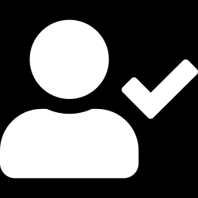
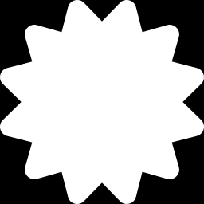
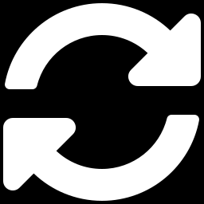
III · HIMOYA SIYOSATLARI
Microsoft Entra ID da nimani sozlash kerak
Foydalanuvchi roziligi
Shartli kirish
Ilova identifikatorlari
Faqat tasdiqlangan nashriyot va past xavfli ruxsatlar; qolgani — ma'mur tasdig'i orqali
Device code oqimini bloklash; boshqariladigan qurilma; token himoyasi
Sir o'rniga sertifikat yoki managed identity; qisqa muddat
Ilovalar hayotiy sikli
Jurnallar
Imtiyozli rollar
Har ilovaning egasi; davriy qayta sertifikatlash (M2)
Service principal va non-interactive kirishlar, «Consent to application», MailItemsAccessed
Application Administrator kabi rollar — Tier 0; PIM bilan vaqtinchalik
Har bir chorani 12-slayddagi jadval bilan solishtiring: qaysi holatni to'xtatardi?
Foydalanishlarni boshqarish · 9-ma'ruza
16
Notes:
PIM — Privileged Identity Management: imtiyozli rolni doimiy emas, so'rov va tasdiq bilan vaqtincha berish (M1 dagi 'vaqtinchalik imtiyoz' tamoyili). MailItemsAccessed — Storm-0558 ni aniqlagan jurnal; 2023-yildan keyin Microsoft uni kengroq mijozlarga ochgan. Managed identity — Azure resurslari uchun sir saqlamasdan Entra ID ga kirish imkoniyati.

Slide 17
III · DASTURCHI UCHUN
OAuth/OIDC ilovasini chiqarishdan oldin: 10 band
Foydalanuvchi — tid + oid bo'yicha, email bo'yicha emas
iss — faqat o'z tenantingiz (yoki ruxsat etilganlar ro'yxati)
1
2
aud — aynan o'z ilovangiz yoki API ngiz
Imzo — JWKS dagi kalit; alg — ruxsat ro'yxatidan
3
4
Kod + PKCE; state va nonce tekshiriladi
redirect_uri — aniq moslik, ochiq yo'naltirishsiz
5
6
Minimal scope; application ruxsatlari faqat zarurat bo'lsa
Tokenlar URL, jurnal va localStorage ga yozilmaydi
7
8
Sir o'rniga sertifikat; sirlar kalitlar omborida
Tayyor kutubxona: MSAL, Microsoft.Identity.Web
9
10
1-band nOAuth ni, 2–4-bandlar Storm-0558 turidagi xatolarni, 7–9-bandlar Midnight Blizzard va Drift ta'sirini kamaytiradi.
Foydalanishlarni boshqarish · 9-ma'ruza
17
Notes:
Ro'yxat M8 dagi tekshiruvlar va OAuth 2.1/RFC 9700 tavsiyalarini bugungi holatlar bilan bog'laydi. A9 amaliy mashg'ulotida talabalar tayyor zaif ilovani shu ro'yxat bo'yicha tekshiradi va har bir topilgan xatoni holatlardan biri bilan bog'laydi.

Slide 18
XULOSA
Bugungi darsning besh asosiy xulosasi
1
Token — autentifikatsiya natijasi: uni o'g'irlagan hujumchi parol va MFA dan o'tgan hisoblanadi.
2
Foydalanuvchini o'zgarmas identifikator (tid + oid) bilan aniqlang — email bilan emas.
3
IdP imzolash kaliti — butun tizimning kaliti: Storm-0558 va Golden SAML bir xil saboq beradi.
4
Ilovalar ham identifikator: egasi, hayotiy sikli, eng kam imtiyozi va auditi bo'lishi shart.
5
Protokol buzilmaydi — uning atrofidagi tekshiruv va boshqaruv buziladi.
Foydalanishlarni boshqarish · 9-ma'ruza
18

Slide 19
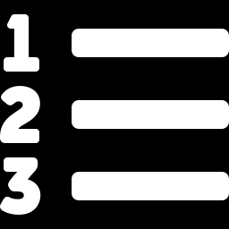
TEZKOR TEST · 5 DAQIQA
To'rt savol
1
nOAuth ga qaysi xato sabab bo'lgan?
2
Storm-0558 da nima o'g'irlangan?
A) Imzo tekshirilmagan
A) Foydalanuvchi paroli
B) Foydalanuvchi email bo'yicha aniqlangan
B) Refresh token
C) PKCE yo'q
C) Imzolash kaliti
D) Token muddati uzun
D) SAML sertifikati
3
Midnight Blizzard qayerdan boshlangan?
4
Rozilik fishingiga qarshi asosiy chora?
A) MFA siz eski test qayd yozuvi
A) Parolni uzaytirish
B) FIDO2 kaliti
B) Foydalanuvchi roziligini cheklash
C) Kerberos chiptasi
C) SMS kod
D) VPN
D) NTLM ni o'chirish
Foydalanishlarni boshqarish · 9-ma'ruza
19
Notes:
Javoblar: 1-B, 2-C, 3-A, 4-B.

Slide 20
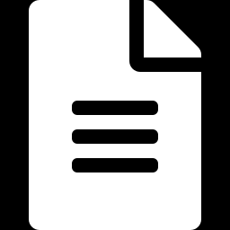
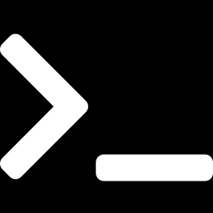
MUSTAQIL ISH
Uyga vazifa va keyingi mavzu
Keys-stadi
KEYINGI MA'RUZA
Bitta holatni tanlab, 3-slayddagi 5 savol bo'yicha 1 sahifalik tahlil yozing; manbalarni ko'rsating.
M10
A9 ga tayyorgarlik
Diskretsion foydalanish nazorati: ACL, HRU va Take-Grant modellari
Microsoft.Graph PowerShell modulini o'rnating; 14-slayddagi buyruqlar sintaksisini o'rganing.
Qidiruv
Autentifikatsiyadan avtorizatsiya modellariga o'tamiz
2025–2026 yillardagi yana bitta OAuth hodisasini toping va jadvalga yangi qator qo'shing.
Foydalanishlarni boshqarish · 9-ma'ruza
20

Slide 21
MANBALAR
Holatlar bo'yicha birlamchi manbalar
[1]
Microsoft Security Blog. From cookie theft to BEC: AiTM phishing, 12.07.2022.
Holat 1
[2]
Descope. nOAuth: How Microsoft OAuth misconfiguration can lead to full account takeover, 06.2023.
Holat 2
[3]
Cyber Safety Review Board. Review of the Summer 2023 Microsoft Exchange Online Intrusion, 2024.
Holat 3
[4]
Microsoft Security Blog. Midnight Blizzard: Guidance for responders on nation-state attack, 25.01.2024.
Holat 4
[5]
Salesloft advisory (20.08.2025); Google Threat Intelligence Group: UNC6395.
Holat 5
[6]
GitHub Blog (04.2022); Okta Security root cause (11.2023); CircleCI incident report (01.2023).
Boshqa provayderlar
[7]
Microsoft Learn. Microsoft Graph PowerShell; Manage app consent; Token protection.
Himoya
Foydalanishlarni boshqarish · 9-ma'ruza
21

